Slide 1
Copilot para Microsoft 365 Su camino hacia el valor
Notes:
Welcome. It’s great to be with you all today to discuss how valuable Copilot can be for your business.

Slide 2
La deuda digital nos está costando innovación
64%
de los empleados no tienen suficiente tiempo o energía para hacer su trabajo
57%
del tiempo de los empleados se dedica a la comunicación - En reuniones, correo electrónico y chat
43%
del tiempo de los empleados se dedica a la creación, en documentos, hojas de cálculo y presentaciones
Source: 2023 Work Trend Index Work Trend Index | Will AI Fix Work?
Notes:
Key point
Use the Work Trend Index information to summarize the need for Copilot to drive innovation, productivity, and engagement.

Slide 3
Resultados de la encuesta del Programa de Acceso Anticipado
70% son más productivo
68% Se ha mejorado el Calidad de su trabajo
37% Siente más Realizado en el trabajo
71% Dedique menos tiempo a Tareas mundanas
Todo el valor
¿Cuánto cuesta Copilot? valor A los usuarios?
77%
elija Copilot en lugar de almuerzo gratis
64% Dedique menos tiempo Procesamiento de correo electrónico
75% Dedique menos tiempo a buscar información en sus archivos
84% Le resultará más fácil Tomar medidas después de una reunión
3.8x más rápido para ponerse al día con Reuniones perdidas
85% Llegar a un buen Primer borrador más rápido
Valor por flujo de trabajo
no querría volver un trabajo sin copilot
77%
acceso a Copilot influiría en mi Elección del empleador
30%
79% redujeron su Carga de trabajo administrativo
68% mantener su CRM Actualizado con menos esfuerzo
67% Pasa más tiempo con su clientela
64% Personalice mejor al cliente Compromisos
Valor por Rol / Función
Fuente: Índice de Tendencias Laborales 2023 Índice de Tendencias Laborales | ¿Qué pueden enseñarnos los primeros usuarios de Copilot sobre la IA generativa en el trabajo?
Notes:
Key Point
Users are finding value in Copilot.
We surveyed 297 users in our Copilot for Microsoft 365 Early Access Program to learn how they are using Copilot—from meetings to drafting documents. Overall, they reported productivity gains and time-savings consistent with the gains developers experienced using GitHub Copilot.
Copilot users are more productive—and complete work faster
Copilot improves quality and creativity
Copilot is shifting how users spend their time
We also wanted to understand how valuable Copilot is to employees. Early users told us once they’ve worked with Copilot, they don’t want to go back to working without it.
77% would not want to give it up.
Most people also said they would rather have access to Copilot than a free lunch at work—on a monthly (88%), bi-weekly (79%), or weekly (77%) basis.
30% even say access to Copilot would influence their choice of employer.

Slide 4
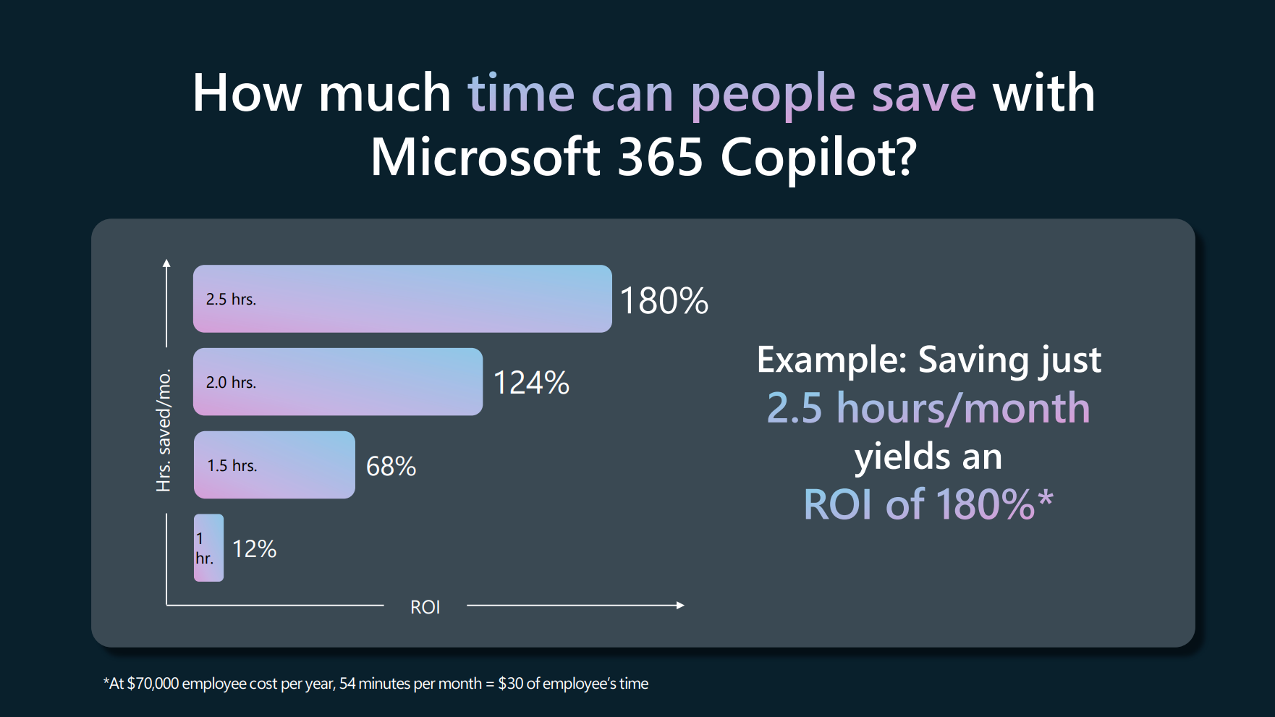

Slide 5
La rapidez con la que puede recuperar el costo de Copilot
Ahorrar 1 hora a una tasa de pago de $200,000/año ahorra $100.
Punto de equilibrio de 3,3 minutos/día
Ejecutivo $200,000
Ahorrar 1 hora a una tasa de pago de $100,000/año ahorra $50.
Director $100,000
Punto de equilibrio de 6,5 minutos/día
Individual Colaborador $60,000
Ahorrar 1 hora a una tasa de pago de $60,000/año ahorra $30.
Punto de equilibrio de 11 minutos/día
Cuánto tiempo para alcanzar el punto de equilibrio
Supone 2,000 horas por año y 22 días / mes trabajados y un costo de $ 30 / mes para la licencia de copiloto y solo convierte el 25% del ahorro de tiempo en beneficios de valor
Notes:
Before jumping into how business value will be realized, let’s first discuss what level of time savings impact we would need to justify the investment.
At $30 per month per license, Copilot for Microsoft 365 only needs to save an employee 54 mins to break even. This assumes an employee cost of $70,000 / year and that all time saved is reinvested into work.
While breaking even is nice, we know that is not enough to justify an investment. Let’s anchor on this 1.5 hours saved with 68% ROI and explore the many ways various roles can get there.
Here’s a report from Forrester that shows how you can build your case: https://reprints2.forrester.com/#/assets/2/108/RES180016/report

Slide 6
Definición de Copilot en el valor de Microsoft 365
Mejorar la calidad del contenido producido Aumentar la creatividad Permitir que los trabajadores menos experimentados/calificados logren el éxito
Calidad
Completa las tareas más rápido Participar en actividades de mayor valor Aumentar la producción Optimizar los procesos
VALOR
Velocidad
Esfuerzo
Reduzca las tareas rutinarias Mejorar el bienestar y el compromiso Aumentar la satisfacción laboral a través de mejores resultados
Notes:
Key Point
We want to talk about Copilot delivering value in three areas. This slide provides a great summary of the ways it can do this. We’ll build in this later through the actual use cases.

Slide 7
Copilot para Microsoft 365 Value Journey
Aumente el valor a partir de un uso sólido y ganancias de capacidad individual optimizando los procesos departamentales e impactando en las métricas que son importantes para su organización.
Valor de la organización
Generar sinergias entre departamentos
Medido como ganancias de ingresos y reducciones de costos (tasa de cierre, tiempo de incorporación, costos de la cadena de suministro, costos de asesoramiento legal externo, costos de desarrollo de TI, etc.)
Extensibilidad de la línea de negocio
Coplots de negocios Copilot extendido a los flujos de proceso
Valor departamental
Amplíe el uso a los procesos basados en roles
Medido como KPI (por ejemplo, clientes potenciales buscados para Ventas, candidatos entrevistados para Recursos Humanos, etc.) También puede tener objetivos en el uso activo diario (DAU)
Habilidades departamentales
Mensajes específicos de la función Indicaciones multiturno Estudio Copiloto
Valor individual
Funciones y superficies del copiloto Indicaciones básicas (Resumen de la reunión, Resumir un correo electrónico, etc.) Laboratorio de copilotos
Inspira victorias rápidas para alcanzar el punto de inflexión de valor
Medido como el uso y el ahorro de tiempo con objetivos para mejorar la eficacia laboral y la capacidad de trabajo.
Genérico Habilidades

Slide 8
Valor individual- Mejora de los flujos de trabajo
Reuniones
Buscar
Creación de contenido
Póngase al día rápidamente con las reuniones que se perdió Resumir una reunión e identificar los próximos pasos Llevar a cabo una reunión más eficaz
Obtén respuestas de todos tus datos Descubra información clave Resuma rápidamente los hilos de correo electrónico y chat Póngase al día rápidamente con los puntos clave de un documento o presentación
Impulsa la creatividad y escribe y edita como un profesional Crear documentos, presentaciones, gráficos y tablas Redacta respuestas por correo electrónico y chat al instante Cree visualizaciones potentes y profesionales
Notes:
Our framework analyzes productivity at a workflow level – not application. Utilization of applications can change from person to person, but the general workflows of running effective meetings, search for and analyzing data, and creating content are commonly shared across an organization.

Slide 9
Métricas clave del Índice de Tendencias Laborales
Resumir Una reunión perdida
Buscar A título informativo
Escribir Un primer borrador
8 minutos con Copilot
11 minutos con Copilot
43 minutos sin copilot
18 minutos con Copilot
14 minutos sin copilot
24 minutos sin copilot
Ahorro de tiempo 32 minutos
Ahorro de tiempo 6 minutos
Ahorro de tiempo 6 minutos
Fuente: Índice de Tendencias Laborales 2023 Índice de Tendencias Laborales | ¿Qué pueden enseñarnos los primeros usuarios de Copilot sobre la IA generativa en el trabajo?
Notes:
Key Point
Copilot delivers real time savings in common tasks that knowledge workers complete every day.
Documented here - https://www.microsoft.com/en-us/worklab/work-trend-index/copilots-earliest-users-teach-us-about-generative-ai-at-work
Study #1: A day in the life
The first study simulated a day in the life of a knowledge worker across a series of tasks. We divided 147 people into two groups, one working with Copilot and one without. We asked them to do three tasks: search for information across multiple sources, summarize a meeting recording, and write a blog post.
Copilot users completed tasks faster—while preserving quality and accuracy:
Users were 29% faster in all three tasks, taking 29 minutes and 42 seconds, compared to 42 minutes and 6 seconds.
For the writing task alone, a first draft with Copilot took 8 minutes and 12 seconds versus 13 minutes and 48 seconds.
Across all three tasks, there was no statistically significant difference in accuracy.
A Large Language Model (LLM) panel also scored the blogs written with and without Copilot. There was no statistically significant difference in quality.
Copilot actually lifts the weight of work:
Copilot users don’t just expend less effort—they feel like they do too.
85% of users said Copilot reduced effort to complete the tasks.
Study #2: The missed meeting
Here we looked specifically at Copilot in Teams, where we’ve seen the heaviest Copilot usage to date. We split 60 Microsoft employees into two groups, one with Copilot and one without, and asked them to summarize a meeting they missed. The 35-minute recorded meeting included crosstalk, debate, and off-topic discussions to make the task harder and give it the feel of a real meeting.
Copilot users summarized the meeting nearly 4x faster (3.8), in 11 minutes and 13 seconds, compared to 42 minutes and 34 seconds.
Copilot users felt 2x more productive.
Copilot users found the task to be 58% less draining.
As expected, we saw a slight decrease in comprehensiveness. Out of 15 meeting details for a perfect summarization score, Copilot users included 11, whereas control users included 12.
Study #4: The strain of searching
We asked 163 participants, 80 with Copilot and 83 without, to replicate the task of pulling together information from multiple sources—searching for information across files, emails, and calendars. We asked the subjects to imagine they were joining the procurement department of a fictional company. They were tasked with retrieving information about company procurement policy (requiring searching through company files), about what kind of help their fictional manager needed (requiring searching email), and about the timing of two upcoming meetings (requiring searching a calendar).
Copilot users were 27% faster, finishing in 17 minutes and 54 seconds, compared to 24 minutes and 18 seconds.
There was no statistically significant change in accuracy between the two groups.

Slide 10
La rapidez con la que puede recuperar el costo de Copilot
Ahorrar 1 hora a una tasa de pago de $200,000/año ahorra $100.
Punto de equilibrio de 3,3 minutos/día
Ejecutivo $200,000
Ahorrar 1 hora a una tasa de pago de $100,000/año ahorra $50.
Director $100,000
Punto de equilibrio de 6,5 minutos/día
Individual Colaborador $60,000
Ahorrar 1 hora a una tasa de pago de $60,000/año ahorra $30.
Punto de equilibrio de 11 minutos/día
Cuánto tiempo para alcanzar el punto de equilibrio
Supone 2,000 horas por año y 22 días / mes trabajados y un costo de $ 30 / mes para la licencia de copiloto y solo convierte el 25% del ahorro de tiempo en beneficios de valor
Notes:
Before jumping into how business value will be realized, let’s first discuss what level of time savings impact we would need to justify the investment.
At $30 per month per license, Copilot for Microsoft 365 only needs to save an employee 54 mins to break even. This assumes an employee cost of $70,000 / year and that all time saved is reinvested into work.
While breaking even is nice, we know that is not enough to justify an investment. Let’s anchor on this 1.5 hours saved with 68% ROI and explore the many ways various roles can get there.
Here’s a report from Forrester that shows how you can build your case: https://reprints2.forrester.com/#/assets/2/108/RES180016/report

Slide 11

Adopción y valor empresarial Los esfuerzos de adopción impulsan el uso y brindan la oportunidad de generar valor
Vaya a la sección de conversación de adopción completa para obtener más detalles
Guía de habilitación del usuario
Preparar a la organización y a los empleados para el proceso de transformación de la IA
Copilot Lista de verificación de lo esencial
Patrocinador Escenarios Seguridad
Los flujos de trabajo se apoyan entre sí para obtener el máximo valor
Copilot Sitio de adopción
Guía de preparación técnica
Aborde la implementación y optimización técnicas, incluidas la gobernanza, la seguridad, el cumplimiento y la administración

Slide 12
Más allá del ahorro de tiempo
Aumente el valor a partir de un uso sólido y ganancias de capacidad individual optimizando los procesos departamentales e impactando en las métricas que son importantes para su organización.
Valor de la organización
Extensibilidad de la línea de negocio
Generar sinergias entre departamentos Medido como ganancias de ingresos y reducciones de costos (tasa de cierre, tiempo de incorporación, costos de la cadena de suministro, costos de asesoramiento legal externo, costos de desarrollo de TI, etc.)
Coplots de negocios Copilot extendido a los flujos de proceso
Valor departamental
Amplíe el uso a los procesos basados en roles Medido como KPI (por ejemplo, clientes potenciales buscados para Ventas, candidatos entrevistados para Recursos Humanos, etc.) También puede tener objetivos sobre el uso activo diario (DAU)
Habilidades departamentales
Mensajes específicos de la función Indicaciones multiturno Estudio Copilot
Valor individual
Funciones y superficies del copilot Indicaciones básicas (Resumen de la reunión, Resumir un correo electrónico, etc.) Laboratorio de copilot
Inspira victorias rápidas para alcanzar el punto de inflexión de valor Medido como el uso y el ahorro de tiempo con objetivos para mejorar la eficacia laboral y la capacidad de trabajo.
Genérico Habilidades

Slide 13
Lo que han demostrado las investigaciones externas
1-4%
0.7%
51.9%
Aumento de los ingresos de los negocios existentes y nuevos*
Reducción de los gastos operativos totales*
de las empresas encuestadas citan el bienestar de los empleados como uno de los principales resultados*
Aumentar los ingresos
Optimice los costos
Experiencia del empleado
*Consultoría Forrester, Nueva tecnología: el impacto™ económico total proyectado de Microsoft Copilot para Microsoft 365, encargado por Microsoft, abril de 2024.
Los resultados se basan en una organización compuesta por 8 organizaciones según lo establecido en el estudio vinculado.

Slide 14




Aumentar los ingresos
Reasignar el tiempo a tareas de mayor valor
Complete las tareas de mayor valor más rápido
Completa más de las mismas tareas
Efectividad en las ventas
Los profesionales de ventas pueden reducir el tiempo creando propuestas, respondiendo a correos electrónicos y preparando materiales de ventas para dedicar más tiempo a desarrollar las relaciones con los clientes.
Notes:
Seller tip – talk about yourself and your experience: Take me for example, I used to spend a lot of my time entering information into the CRM or organizing my notes after a sales call, or even preparing for a call, gathering relevant information. Now, using Copilot, I can spend that time with my clients' discussing problems and finding solutions for them. Even submitting sales proposals has become a lot easier with the help of Copilot.

Slide 15


Copilot acelera el ciclo de ventas y aumenta el tamaño de los acuerdos para aumentar los ingresos
Reduced text version
Review with Andrews
Tailor to make sellers talk about them
Tailor to MCAPS customer zero?
The two slides need to be the same
EMBUDO DE VENTAS
INGRESOS POR VENTA
Leads generados
Los correos electrónicos personalizados aumentan las tasas de respuesta
Desde la clasificación manual del historial de oportunidades de ventas adicionales hasta las consultas de datos del canal de ventas de Copilot que identifican el potencial de ventas adicionales de forma rápida y eficaz
Tamaño de la operación
Oportunidades creadas
Documentos específicos que utilizan datos relevantes
Oportunidades ganadas
BIENESTAR
Los elementos de acción automatizados disminuyen los días para cerrar
Desde horas de tareas manuales (CRM, correos electrónicos, toma de notas, preparación de reuniones, etc.) hasta la creación rápida de presentaciones/demostraciones, eliminando tareas redundantes
Ingresos
Las mejoras se convierten en crecimiento
Sin copilot
Con Copilot
Notes:
Seller tip – talk about yourself and your experience: Take me for example, I used to spend a lot of my time entering information into the CRM or organizing my notes after a sales call, or even preparing for a call, gathering relevant information. Now, using Copilot, I can spend that time with my clients' discussing problems and finding solutions for them. Even submitting sales proposals has become a lot easier with the help of Copilot.

Slide 16

Aumentar los ingresos
Reasignar el tiempo a tareas de mayor valor
Complete las tareas de mayor valor más rápido
Completa más de las mismas tareas
Cobro de deudas
Al aprovechar Copilot para analizar los datos de los clientes y priorizar las listas de trabajo, los agentes de cobro pueden centrarse en los casos más críticos, optimizando las entradas de efectivo. El escenario de cobros acelerados de efectivo es un ejemplo de cómo Copilot puede ayudar a los equipos financieros a priorizar y cobrar las cuentas más morosas más rápido.
Notes:
Copilot has enabled the Accounts Receivable team to accelerate debt collection and improve efficiency. Copilot helped to identify high risk customers faster.
The accelerated cash collections scenario is an example of how AI can help finance teams prioritize and collect delinquent accounts faster and reduce vendor spend. Cory explained that they use AI to analyze customer data and create prioritized worklists for their collection agents, so they can focus on the most likely or urgent cases.

Slide 17

Aumentar los ingresos
Reasignar el tiempo a tareas de mayor valor
Complete las tareas de mayor valor más rápido
Completa más de las mismas tareas
Servicio al cliente
Los representantes del servicio de atención al cliente pueden aumentar significativamente su capacidad de gestión de casos utilizando Copilot, que proporciona acceso inmediato a las interacciones anteriores, a los detalles de los tickets y a los datos pertinentes de los clientes.
Notes:
Case summarization
Copilot can summarize pertinent details in case records, reducing an often 30-minute effort to review a case to just a few minutes.
Answer assist
Agents can use Copilot to find facts and answers across the knowledge management system, reducing both the time to resolution and the number of case transfers to agents with specialized knowledge.
Email and live chat responses
Copilot can generate personalized customer responses for email and live chats, articulated in the right tone with details in context to the case—dramatically saving time.
Chat conversation summary
Agents devote time scrolling through chats for case details. Copilot summarizes discussed topics and details, speeding time to resolution.

Slide 18


Aumentar los ingresos en su organización
¿Cuáles son algunas de las iniciativas de mayor valor que necesita su empresa?
¿Qué actividades recurrentes necesitas más?

Slide 19




Optimice los costos
Eficiencia de costes
Evitación de costes
Reasignar el gasto de los proveedores
Las organizaciones pueden alejar el gasto en marketing de servicios como la redacción y la traducción y orientarla hacia prioridades clave que impulsen el crecimiento.
Personalizar Copilot
Las aplicaciones personalizadas desarrolladas con Copilot evitan la necesidad de comprar aplicaciones de terceros para flujos de trabajo específicos y aumentan la eficiencia de los usuarios finales

Slide 20


Optimización de costos en su organización
¿Dónde ve la mayor oportunidad para optimizar los costos en su organización?
¿Cómo imagina que la IA transformará su estructura de costos?

Slide 21


Mejora la experiencia de tus empleados
Mejorar la retención
Las organizaciones informan que reducen la deserción de los empleados mediante la identificación de poblaciones en riesgo, centrándose en el bienestar y fomentando un sentido de pertenencia y logro entre la fuerza laboral.*
Ayudará a mejorar la satisfacción profesional de los empleados de KPMG porque pueden dedicar tiempo a áreas más significativas de sus trabajos". **
*Forrester Consulting, New Technology: The Projected Total Economic Impact™ of Microsoft Copilot for Microsoft 365, encargado por Microsoft, abril de 2024. Los resultados se basan en una organización compuesta por 8 organizaciones según lo establecido en el estudio vinculado.**Microsoft Customer Stories, KPMG Australia published by Microsoft, March 2024.

Slide 22


Generando retorno de la experiencia en su organización
¿Existe la oportunidad de mejorar la cultura y el bienestar en el lugar de trabajo?
¿Sus empleados reportan una alta satisfacción y realización en el lugar de trabajo?

Slide 23
El copilot es intrínseco a nuestra forma de trabajar
Necesitamos analizar más a fondo cómo trabajamos para comprender el impacto que tendrá Copilot
Podemos construir escenarios a partir de responsabilidades en diferentes roles y funciones laborales
Los escenarios contarán la historia completa del impacto de Copilot
Mejorar la productividad y el bienestar de los empleados solo importa si realmente entendemos cómo las personas en diferentes trabajos están asignando su atención
Notes:
Now let’s take a look at how Copilot can integrate into an organization and workflow. First a deep dive into how we work is essential for understanding the potential impact of Copilot. To achieve this, we'll embark on a comprehensive analysis of responsibilities across various job roles and functions within the organization. By doing so, we can construct detailed scenarios that vividly depict Copilot's influence on day-to-day operations. These scenarios will serve as narratives, illustrating Copilot's impact from different perspectives and contexts. We'll explore how Copilot streamlines tasks, facilitates collaboration, and optimizes workflows across teams. By examining how individuals in different roles allocate their attention, we can identify areas where Copilot can make the most significant difference. It is only if we truly understand how people in different jobs are allocating their time and attention​ can we work on improving employee productivity and wellbeing.

Slide 24
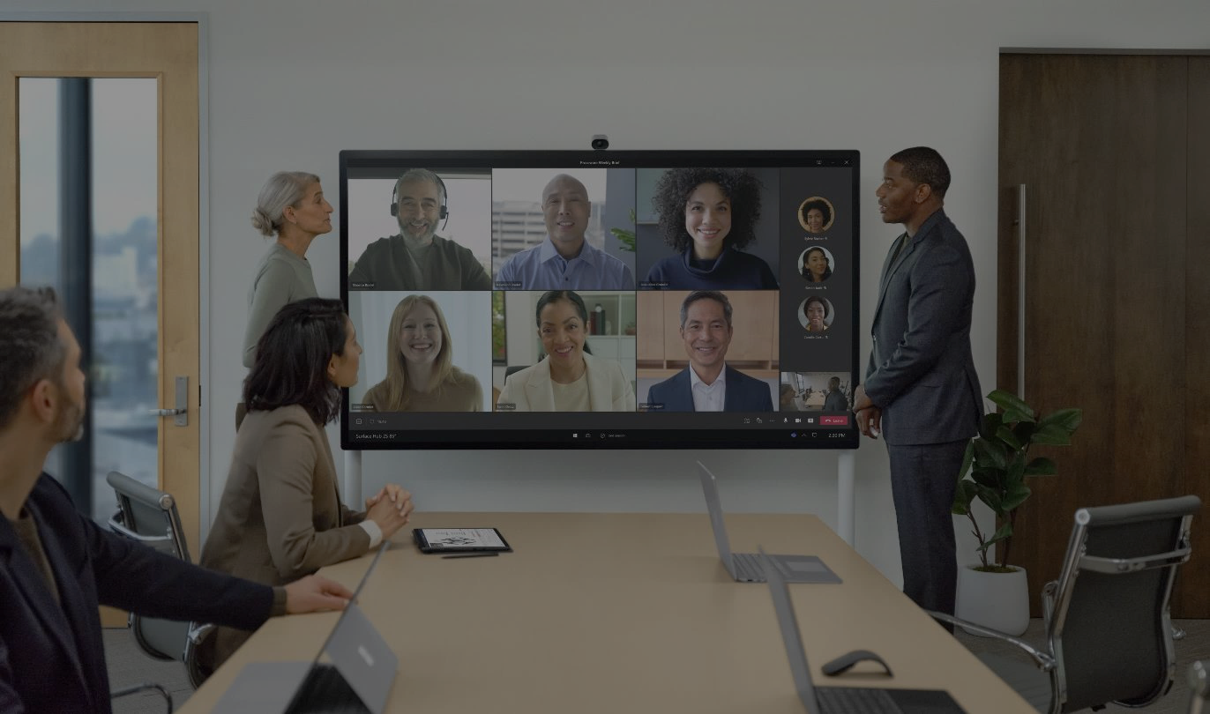
Descripción de los roles comunes
Desarrolladores de software
Representantes de servicio al cliente
Profesionales del marketing
Analistas de Gestión
Profesionales de Operaciones
Trabajadores Administrativos
Contadores y Analistas Financieros
Profesionales de TI
Profesionales del marketing
Profesionales de RRHH
Note: Occupations are selected at the ‘broad’ level
Source: Bureau of Labor Statistics
Notes:
In general, the top horizontal jobs, (i.e. Jobs that span most companies regardless of size and industry), include Operations Professionals, Accountants and financial analyst, Sales representatives, and IT professionals among others.

Slide 25
Oportunidades de transformación de la IA
Comprender dónde enfocan su tiempo las personas en diferentes roles
Priorizar clientes potenciales y oportunidades
Formación y desarrollo
Reuniones
Implementación de políticas de seguridad informática
Otros (p. ej., administración, entrada de datos)
Instrumento
Generación de cotizaciones y propuestas
Admin
Aprendizaje y desarrollo
Trabajo después de la llamada
Plan
Gestión del talento
Supervisión y optimización de sistemas de TI
Investigación de prospectos
Crear contenido
Cierre
Desarrollo y mantenimiento de aplicaciones de software
Tareas de administración y entrada de datos
Llamadas de encabezado
Abastecimientos
Admin (gestión técnica)
Revisión
Preparar, planificar y reunirse con los clientes
Solución de problemas de TI
Seguimiento y análisis
Entrevistas
¹
²
³
⁴
⁵
Fuente: Informe sobre el estado de las ventas de Salesforce 2022; Cuota de mercado de las aplicaciones de gestión de relaciones con los clientes de IDC 2022
Fuente: entrevistas a líderes de call center (N=3); Datos de benchmarking operacional de la industria de call centers y su impacto en FCR SQM Group, mayo de 2021; Aplicaciones de centro de contacto de IDC 2022
Fuente: Entrevista a expertos en reclutamiento (N=1), búsqueda iluminada; Cuota de mercado del software de gestión del capital humano de Gartner en 2022; Mercado de herramientas de inteligencia de talento Nueva investigación Informe Inight 2023
Fuente: Entrevistas a expertos en profesionales de TI (N=3); Cuota de mercado de IDC 2021 en gestión de servicios de TI
Fuente: Investigación del equipo de marketing de MSFT; Cuota de mercado de los proveedores de software de marketing CRM de Gartner 2022
Notes:
And within each of these roles there are specific tasks or jobs that need to be done. For example, a Sales representative spends time prioritizing leads, generating quotes & proposals​, researching prospects​, data entry and preparing / planning meetings with customers. If you notice most of the time here is spent on non-selling activities so of which can be automated.
You can see other examples here from Hr, finance and a customer sales representative, whereby, in each of these roles, Copilot serves as a valuable assistant, handling repetitive and time-consuming tasks so that employees can focus on activities that require creativity, critical thinking, and relationship-building. By automating routine tasks, Copilot empowers employees to allocate their attention to higher-value responsibilities, leading to increased productivity, job satisfaction, and overall well-being.

Slide 26
Impacto por función
Vaya a la sección de conversación completa sobre casos de uso para obtener más detalles
HR
Marketing
Ventas
IT
Finanzas
Comunicar políticas y redactar descripciones de puestos de trabajo Cree materiales de capacitación impresionantes Responda fácilmente a los correos electrónicos de los solicitantes de empleo o empleados
Identificar tendencias y segmentos de mercado relevantes Crear el primer borrador de un proyecto Resume los resultados de la campaña con elementos visuales potentes
Tener mejores conversaciones de ventas y cerrar más acuerdos Crear presentaciones y propuestas de ventas Analice los datos de ventas de trimestres anteriores
Crear un plan de proyecto para el lanzamiento de un producto Mantente al día de las distintas llamadas y chats de proyectos Identifique patrones en los datos y resuelva los problemas más rápido
Simplifique la planificación y los informes financieros Identificar las mejoras de rendimiento Informes de métricas mediante gráficos profesionales
Notes:
At a functional level, certain capabilities will enable fast completion of common tasks.
For example:
HR: draft job descriptions, polices, and training materials.
Marketing: create first copy faster and analyze data to identify relevant market trends and segmentations.
Sales: increase deal close rate by having better sales conversations, proposals, and presentations.
IT: create project plans, identify patterns of data, faster while staying up-to-date on project calls.
Finance: simplify your reporting and planning, analyze data to identify performance improvements, and generate professional charts to communicate reporting metrics.

Slide 27
Medición de la eficacia de la transformación de la IA en su organización
Función
KPIs
Casos de uso
1
Crecimiento de los ingresos
Ventas
Ingresos por venta
Mejorar las reuniones con los clientes Haz una presentación Responder a una solicitud de propuestas Crear una propuesta no solicitada
Tasa de cierre
Número de oportunidades perseguidas
HR
Tiempo de incorporación
Gestión de transiciones de trabajo internas
Servicio
Retención de clientes
Responder a un cliente que cumple con las normas
Marketing
Generación de leads
Crear una nueva oferta
Operaciones
Tiempo de comercialización de nuevos productos
Aumentar la velocidad de los ciclos de tiempo de comercialización del producto
2
Eficiencia de costos
Finanzas
Externalización de costes financieros
Optimice los costos de los proveedores
Marketing
Gasto de la agencia de marketing
Legal
Asesoría legal subcontratada
Evitación de costos
HR
Tasa de rotación de empleados
Reducir el coste de la incorporación
IT
Costo por llamar
Soporte de TI más eficiente Adquirir una nueva solución de TI
Tiempo de inactividad de la aplicación
3
Experiencia del empleado
Todas las funciones
Tasa de rotación de empleados
Gestión de transiciones de trabajo internas
Satisfacción de los empleados
Simplifique las tareas comunes

Slide 28
¿Cuáles son tus métricas de éxito?
Vaya a la sección completa de conversación de KPI para obtener más detalles
$
Aumentar los ingresos
Cierre más acuerdos respondiendo a más solicitudes de propuestas y creando más canalización Retener a los clientes a través de un mejor servicio al cliente Acelere el tiempo de comercialización
Ahorro de costos
Reducir los costos de la cadena de suministro Reducir los costes de externalización o contratación
Evitación de costos
Evite gastos en tecnología Evite contrataciones adicionales
Bienestar
Reducir la rotación de personal y los costes de contratación asociados Aceleración de la incorporación Promover la mejora de las competencias
Notes:
Business Value of Copilot for Microsoft is not just in time-saved. Even though that is the exercise used for this ROI example, there will be additional significant value. This includes but is not limited to increased employee satisfaction, the improved quality of work output, and overall reduction of digital debt.

Slide 29
Metodología y resultados del Business Case Builder
Entradas
Cálculos
Salidas
Resultados agregados de la investigación
Índice de tendencias laborales de Microsoft Investigación de usuarios del Programa de Acceso Anticipado Investigación interna de usuarios de Microsoft Estudios de analistas y hallazgos publicados de líderes de opinión e instituciones académicas
Marco de valores de Microsoft 365 Copilot
Ahorro de costes
Productividad Gasto en externalización Gasto de proveedores
Costos de desarrolloGrowth
Tasa de cierre Retención de clientes Tiempo de comercialización
Engagement
Retención de empleados
Resultados del Business Case Builder
Retorno de la inversión, período de recuperación de la inversión y VAN Segmentado por ejecutivo, gerente y colaborador individual. Segmentado por función para Marketing, Ventas, RRHH, Finanzas, Operaciones y TI.
Notes:
Inputs - The Work Trend Index surveyed 31,000 people across 31 countries to identify personas, scenarios, and time savings. We have also considered Early Access Program surveys and analyst studies on the impact of generative AI in the workplace. In addition, real-life experiences from customers, partners, and Microsoft have been considered to understand gains from Copilot in Microsoft 365. We will continue updating the inputs adding the value of new features and the findings from consultant reports.
Calculations - This intelligence builds the foundation value framework, which is constantly updated by new features and reports, market experience and real customer scenarios.
The Value Calculation structure includes:
All Up Value
Value by Workflow
Value by Role
Value by Function
Productivity Value
Outputs - typically include a summary of financial metrics such as ROI, Payback, and Net Present Value. Outputs also include:
A summary of quantified benefits: Productivity, Quality and Engagement.
A vision of the value according to role: Executive, Manager, and Individual Contributor.
KPI impacts across different functions or even add new ones: Marketing, Sales, HR, Finance, Operations and IT.
Further customization according to customers´ ambitions and challenges, and specific processes and scenarios.

Slide 30
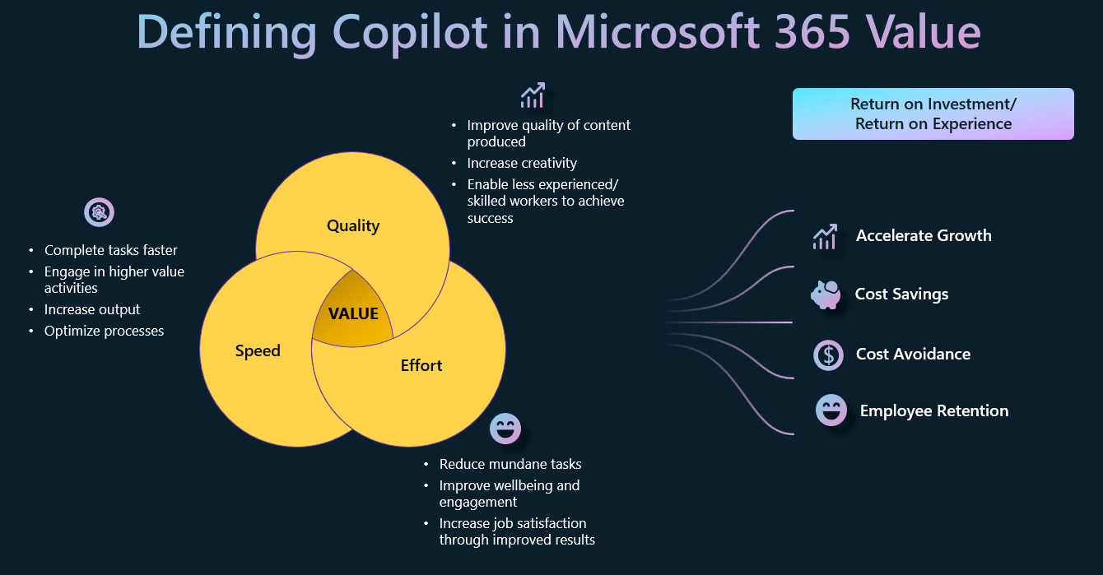
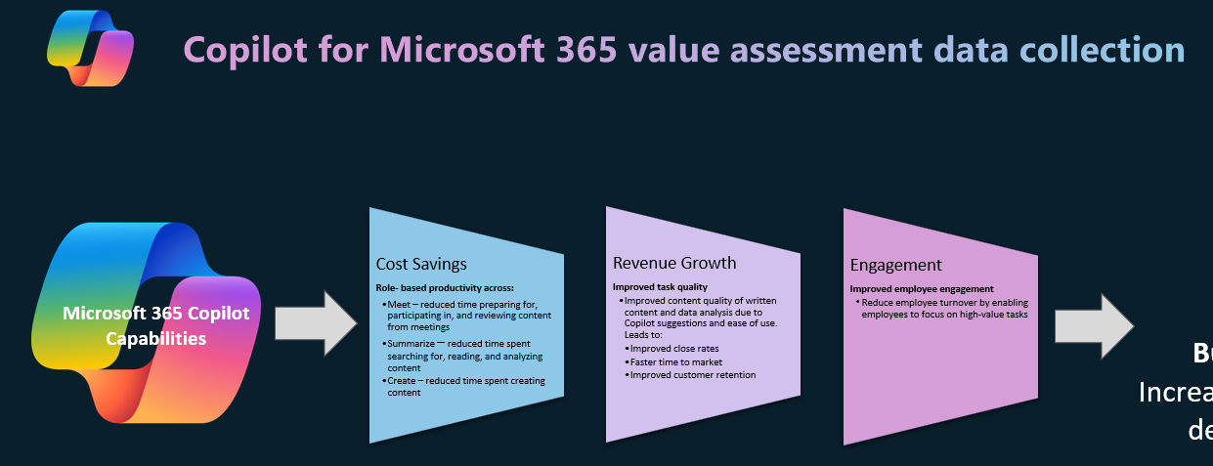
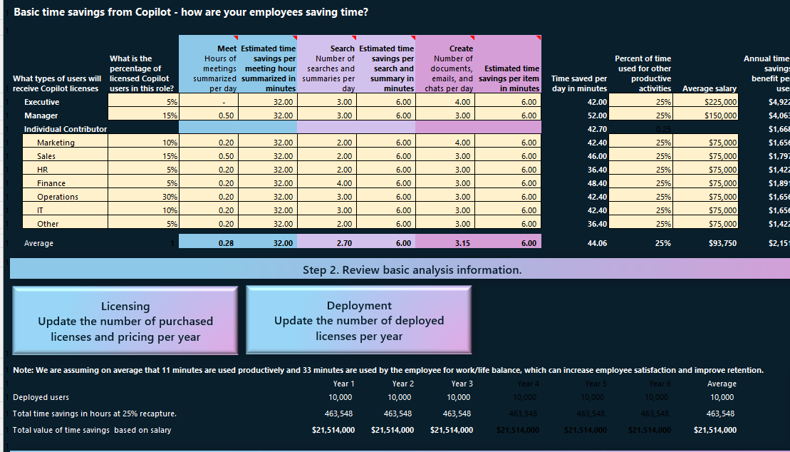
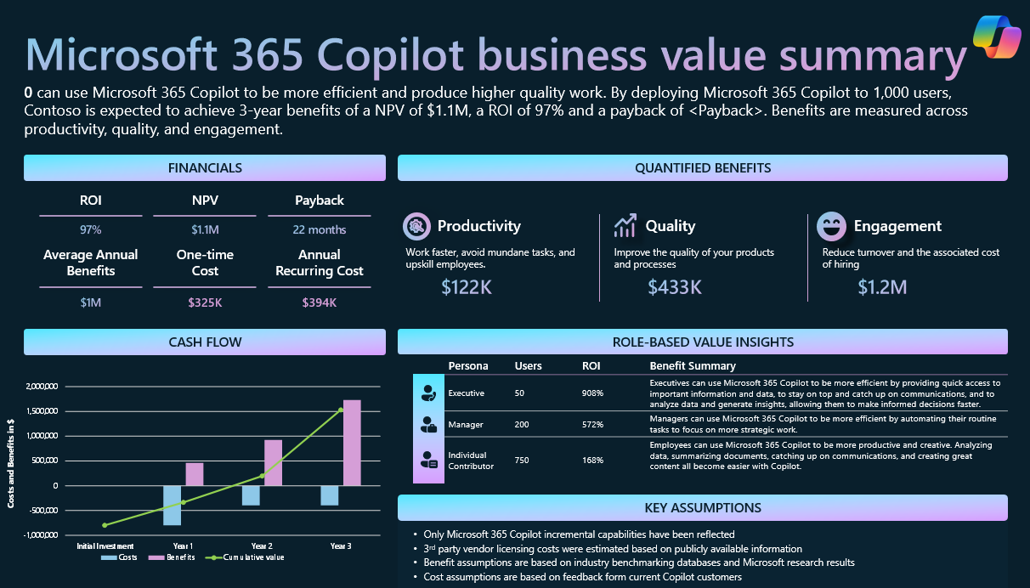
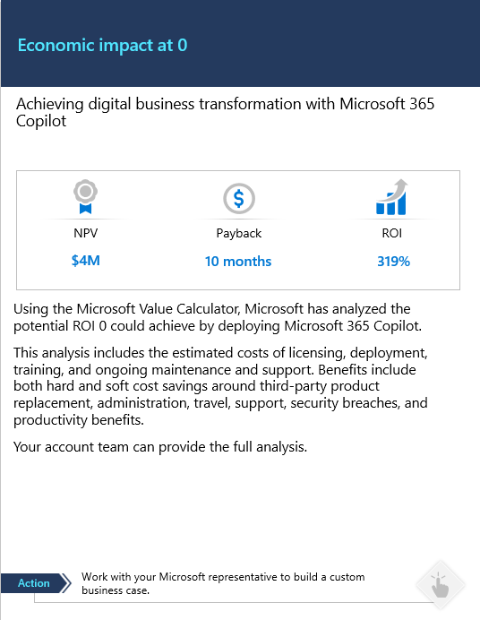
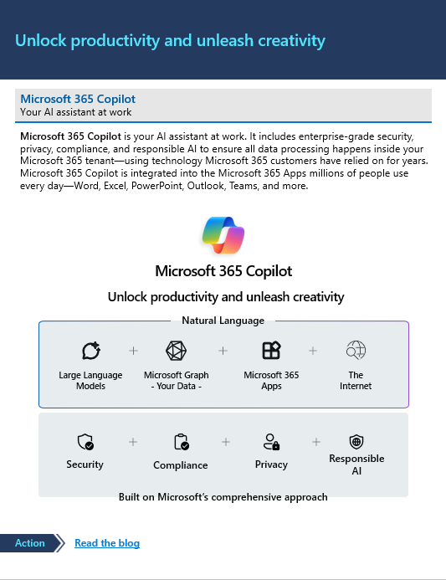
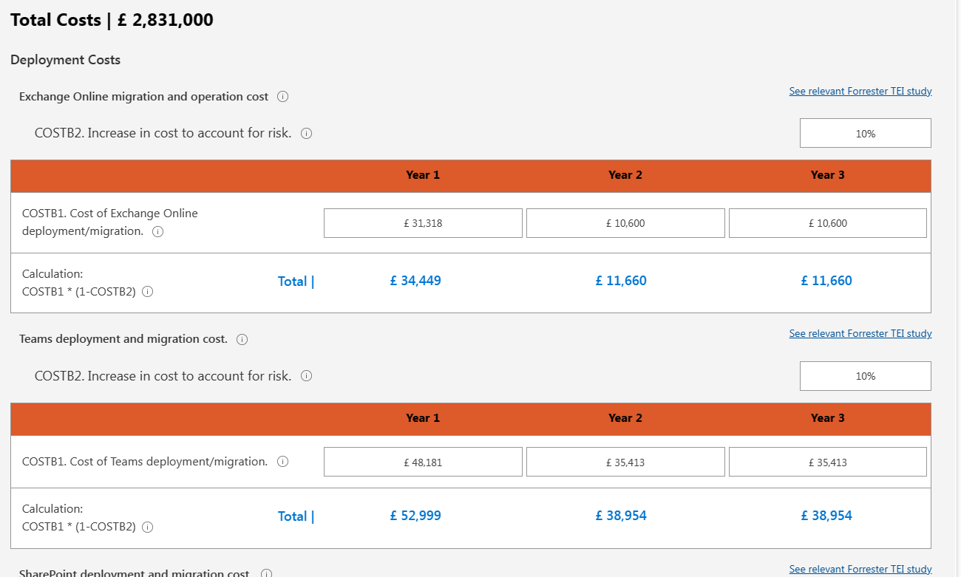
Proceso de caso de negocio
Introducción al marco BV
Elija métricas de éxito y recopile datos de clientes
Estimar los beneficios
1
2
3
Así es como vamos a traducir las capacidades de Copilot en valor
Hable con el cliente sobre lo que Copilot puede hacer y cómo podría utilizarlo. Utilice el cuestionario y la biblioteca de escenarios como guía de conversación.
Utilice el nuevo modelo BC Early Copilot para Adapte los cálculos al modelo de negocio del cliente.
Entregue justificación de casos de negocio utilizando el ROI, el VAN y la recuperación de la inversión
Estimar los costos
4
5
Informe Financiero
Propuesta
Con el modelo totalmente personalizado, demuestre:
Análisis del ROI VAN de la inversión a nivel de empresa y usuario Período de recuperación: qué tan rápido verán una inversión positiva en el flujo de efectivo
Construya un modelo de costos totalmente adaptado al entorno del cliente

Slide 31
Beneficios y costos de Microsoft 365 Copilot
Beneficios
Costos
Incluye:
Ahorro de tiempo: ahorro de tiempo de los casos de uso de Copilot Ahorro y evitación de costos: reducción de gastos de proveedores, evitación de costos de desarrollo Crecimiento: mejoras en los procesos a partir de la mejora de la calidad y el volumen de trabajo
Suposiciones
Time Savings
Basado en el Índice de Tendencias Laborales y el informe de Forrester
Entradas del cliente Ahorro de tiempo en las reuniones, ahorro de tiempo en el análisis y ahorro de tiempo en la creación de contenido
Ahorro y evitación de costes
Basado en informes de Forrester, APQC y Gallup
Los KPI incluyen el gasto de la agencia de marketing, la contratación evitada, la retención de empleados
Crecimiento
Basado en datos de referencia de la industria de APQC y Gallup
Los KPI incluyen la tasa de cierre, el desarrollo de productos y la retención de clientes
Incluye:
Preparación técnica: costo de preparar al inquilino para Copilot. Podría incluir el análisis de la gobernanza de datos y la actualización de la configuración de Purview, el análisis de la configuración de Microsoft Search y la actualización de las reglas de indexación, etc. Costos de implementación: costo de planificar la implementación, como la definición de perfiles de usuario, la asignación de licencias y la configuración administrativa. Capacitación y adopción: creación de materiales y sitios de adopción, tiempo de capacitación real e integración con herramientas como Viva Insights para supervisar el uso Administración: supervisión continua del servicio Costos de licencia
Suposiciones
Basado en Forrester TEI de Copilot para Microsoft 365

Slide 32
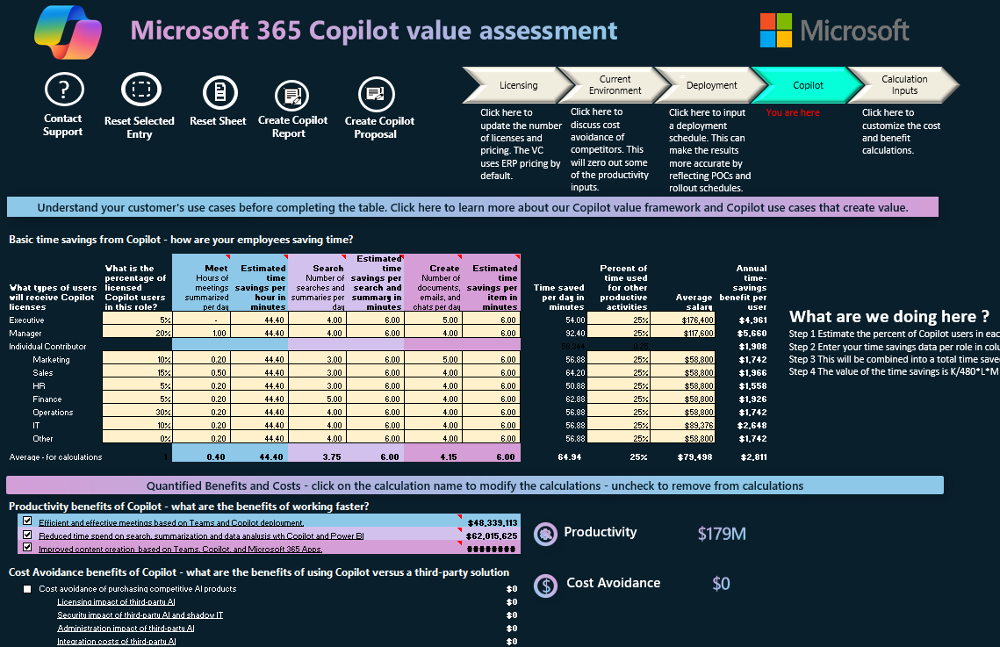
Información sobre ahorro de tiempo que necesitamos de los clientes
1
Desglose porcentual de dónde planean desplegar sus asientos de copiloto.
2
Horas de reuniones que esperan resumir cada día.
3
Número de esfuerzos de búsqueda que se resumirán por día.
4
Número de documentos, correos electrónicos, chats y presentaciones creados en un día.
1
2
3
4
5
6
5
Alineación sobre cuánto del ahorro de tiempo se reutilizará en otras actividades productivas.
6
Salarios promedio de su fuerza laboral en todas las funciones.
Todos los números precargados se basan en investigaciones de múltiples fuentes. Revisa las notas de las citas.

Slide 33
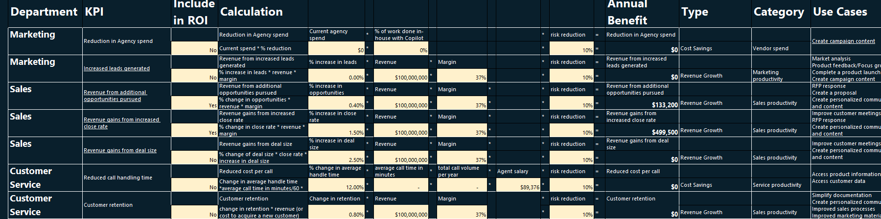
Información de KPI que necesitamos de los clientes
1
Planifique sus casos de usuario y KPI relacionados
1
Medición de valor con KPIs
1. Identificación de los roles a los que dirigirse
Información de uso de la aplicación de Office Potencial para influir en los ingresos Potencial de reducción de costes Cantidad de contenido generado o accedido
2. Identificar casos de uso
Usar la biblioteca de escenarios para obtener ideas Defina la habilitación de usuarios y las inversiones en tecnología necesarias Definir los KPI de beneficios
2
Activar los KPI que se incluirán en el caso de negocio
3
Utilice las ecuaciones proporcionadas o construya las suyas propias. Para el caso de negocio inicial, utilice puntos de referencia de la industria y luego actualícelos con el tiempo con datos reales
4. Medir el éxito
Seguimiento del uso de Copilot Seguimiento del impacto en los KPI
3. Implementación de casos de uso
Cree las extensiones necesarias Implementar capacitaciones e incentivos Crear informes y paneles
2
3
Todos los números precargados se basan en investigaciones de múltiples fuentes. Revisa las notas de las citas.

Slide 34

Resumen de valores de Copilot en Microsoft 365
Contoso puede usar Copilot en Microsoft 365 para ser más eficaz y producir un trabajo de mayor calidad. Al implementar Copilot en Microsoft 365 para 100 000 usuarios, se espera que Contoso logre beneficios de 3 años con un VAN de 402,4 millones de dólares, un retorno de la inversión del 342 % y una recuperación de la inversión de 7 meses. Los beneficios se miden a través de la productividad, la calidad y el compromiso.
Finanzas
Beneficios cuantificados
ROI
NPV
Payback
Ahorro de costes
Mejoras en los procesos
Retención
342%
$402.4M
7 Meses
Trabaje más rápido, evite las tareas rutinarias y mejore las habilidades de los empleados.
Mejore la calidad de sus productos y procesos.
Reducir la rotación de personal y los costes asociados Costo de contratación.
$179M
$833K
$117.6M
Beneficios Anuales Promedio
Costo único
Costo Recurrente Anual
$212.6M
$30.9M
$37.8M
Información de valor basada en roles
Persona | Usuarios | Ahorros | Resumen de beneficios
Ejecutivo | 5,000 | $5K | Los ejecutivos pueden usar Copilot en Microsoft 365 para ser más eficientes al proporcionar acceso rápido a información y datos importantes, para mantenerse al tanto y ponerse al día con las comunicaciones, y para analizar datos y generar información, lo que les permite tomar decisiones informadas más rápido.
Director | 20,000 | $6K | Los gerentes pueden usar Copilot en Microsoft 365 para ser más eficientes mediante la automatización de sus tareas rutinarias para centrarse en un trabajo más estratégico.
Contribuyente Individual | 75,000 | $2K | Los empleados pueden usar Copilot en Microsoft 365 para ser más productivos y creativos. Analizar datos, resumir documentos, ponerse al día con las comunicaciones y crear contenido excelente se vuelve más fácil con Copilot.
Flujo de caja
Supuestos clave
Solo se han reflejado las capacidades incrementales de Copilot en Microsoft 365. Los costos de licencias de proveedores de terceros se estimaron en función de la información disponible públicamente. Las suposiciones de beneficios se basan en bases de datos de evaluación comparativa de la industria y resultados de investigación de Microsoft. Las suposiciones de costos se basan en los comentarios de los clientes actuales de Copilot.

Slide 35
Conversación de casos de uso de Copilot para Microsoft 365 Puedes descargar la biblioteca de escenarios completa aquí- https://aka.ms/CopilotScenarioLibrary
Notes:
Welcome. It’s great to be with you all today to discuss how valuable Copilot can be for your business.

Slide 36
Copilot lleva la IA a todo el mundo. Usa aplicaciones como...
Copiloto en... | Propuesta de Valor | Exec/SLT | Director | Marketing | Ventas | HR | Finanzas | IT | Operaciones
Word | Cree un nuevo documento de Word basado en una descripción o utilizando archivos internos, agregue imágenes, agregue nuevo contenido, cree un resumen, agregue una pregunta frecuente, etc. Proporcione sugerencias para fortalecer los argumentos o suavizar las inconsistencias. |  | Genere resúmenes de documentos para una revisión rápida y obtenga ayuda con las revisiones de los documentos técnicos ejecutivos | Crea un plan de marketing con objetivos, estrategias y tácticas sugeridas. | Responda a una RFP más rápido generando el contenido basado en preguntas frecuentes | Escribe una descripción del trabajo de un ingeniero de software sugiriendo habilidades, calificaciones y responsabilidades | Redactar una propuesta sobre cómo utilizar mejor los fondos del Tesoro. | Escribir una propuesta para una nueva solución | Crear un nuevo procedimiento operativo utilizando el contenido de varios manuales
Reuniones de Teams/Teléfono de Teams | Recapitule rápidamente, identifique las tareas de seguimiento, cree agendas y haga preguntas para reuniones y llamadas más efectivas y enfocadas. | Ponte al día con las reuniones cuando te unes tarde | Evite ir a las reuniones y use el resumen de la reunión para obtener el resumen | Capture las características del producto a partir de una reseña del producto | Asegúrese de que todos los elementos de acción se capturen de una reunión o llamada con un cliente | Realice una entrevista grupal y analice las contribuciones individuales a la discusión. | Hacer una lista de tareas de una reunión con planificación empresarial | Resumir los elementos de acción del último resumen de bug bash | Vuelva a recapitular la reunión de estado semanal y envíe notas y elementos de acción
PowerPoint | Cree una presentación completa con notas del orador y fuentes de hasta tres documentos de Word, agregue diapositivas, agregue imágenes, formatee y organice la presentación |  | Cree presentaciones profesionales para revisiones departamentales a partir de documentos existentes | Crea una presentación de diapositivas para una estrategia de marketing sugiriendo los puntos clave, los datos y las imágenes | Revisa un pitch deck con materiales específicos para tu cliente | Crear materiales de formación | Crear una presentación que resuma el rendimiento anual del negocio | Crear materiales de adopción para el lanzamiento de un nuevo producto | Cree una presentación que muestre el impacto de las últimas actualizaciones de ingeniería
Outlook/ Teams Chat | Resuma los hilos de correo electrónico y chat con diferentes puntos de vista de cada persona e identifique las acciones y las preguntas abiertas. | Gestione la sobrecarga de correo electrónico con resúmenes instantáneos de problemas clave | Gestione la sobrecarga de correo electrónico con resúmenes instantáneos de problemas clave | Ponte al día con los hilos cada mañana mientras el equipo de diseño global trabaja durante la noche | Ponte al día con una nueva cuenta consultando correos electrónicos e hilos de chat anteriores | Realice un seguimiento de los incidentes de seguridad informados por correo electrónico | Realice un seguimiento de las conversaciones sobre el cierre trimestral e identifique las acciones pendientes | Resumir un incidente y los pasos para resolverlo | Realice un seguimiento de un problema operativo a lo largo del tiempo.
Outlook/ Teams Chat | Redacte respuestas de correo electrónico y chat según el hilo u otro contenido, especifique el tono y la longitud | Gestiona la sobrecarga de correo electrónico con respuestas rápidas y profesionales | Gestiona la sobrecarga de correo electrónico con respuestas rápidas y profesionales | Crea una campaña de correo electrónico con contenido sugerido, líneas de asunto y una llamada a la acción | Elabore respuestas de correo electrónico más personalizadas a los clientes | Responda rápidamente a los correos electrónicos de los solicitantes de empleo con contenido profesional | Responda rápidamente a las preguntas sobre facturación | Cree un correo electrónico que resuma el último informe de estado del proyecto y adjunte el archivo | Responda rápidamente a las preguntas sobre una interrupción.
Copilot - Microsoft 365 Chat | Busca y usa información oculta en documentos, presentaciones, correos electrónicos, invitaciones de calendario, notas y contactos. Resuma la información de múltiples fuentes, como interacciones recientes con los clientes, reuniones, contenido compartido y entregables. | Prepárese para las reuniones y obtenga informes personalizados basados en documentos de la empresa | Prepárese para las reuniones y cree informes sobre los problemas del departamento | Encuentre los mejores canales de marketing para su mercado objetivo analizando sus datos, competidores y tendencias de la industria | Prepárese para una reunión con el cliente resumiendo las preguntas del cliente y las respuestas del equipo de producto | Buscar un candidato en un grupo de currículos | Resumir la información de un nuevo producto para ayudar a prepararse para una reunión. | Búsqueda de soluciones a códigos de error específicos | Escanee los manuales de operaciones de la organización para encontrar soluciones a los problemas rápidamente
Excel | Utilice el lenguaje natural para analizar datos, resumir tendencias clave y crear gráficos para presentar datos |  | Agregue al análisis financiero con escenarios hipotéticos | Identificar las tendencias y segmentos del mercado. Mostrar el ROI de marketing por canal | Analice los datos de ventas y determine las tasas de cierre | Crear un gráfico de las tasas de rotación de empleados | Simplifique los informes financieros, identifique tendencias y mejoras en el rendimiento | Identifique los patrones de uso de las aplicaciones y realice un seguimiento de los problemas | Genere un análisis de las últimas tasas de defectos para la generación de informes Six Sigma

Slide 37
Copilot para la conversación de KPI de Microsoft 365
Notes:
Welcome. It’s great to be with you all today to discuss how valuable Copilot can be for your business.

Slide 38
Medición de la eficacia de la transformación de la IA en su organización
Función
KPIs
Casos de uso
1
Crecimiento de los ingresos
Ventas
Ingresos por venta
Mejorar las reuniones con los clientes Haz una presentación Responder a una solicitud de propuestas Crear una propuesta no solicitada
Tasa de cierre
Número de oportunidades perseguidas
HR
Tiempo de incorporación
Gestión de transiciones de trabajo internas
Servicio
Retención de clientes
Responder a un cliente que cumple con las normas
Marketing
Generación de leads
Crear una nueva oferta
Operaciones
Tiempo de comercialización de nuevos productos
Aumentar la velocidad de los ciclos de tiempo de comercialización del producto
2
Eficiencia de costos
Finanzas
Externalización de costes financieros
Optimice los costos de los proveedores
Marketing
Gasto de la agencia de marketing
Legal
Asesoría legal subcontratada
Evitación de costos
HR
Tasa de rotación de empleados
Reducir el coste de la incorporación
IT
Coste por callo
Soporte de TI más eficiente Adquirir una nueva solución de TI
Tiempo de inactividad de la aplicación
3
Experiencia del empleado
Todas las funciones
Tasa de rotación de empleados
Gestión de transiciones de trabajo internas
Satisfacción de los empleados
Simplifique las tareas comunes

Slide 39

Marketing Impacto de los KPI de Microsoft Copilot
Cada vez es más difícil crear clientes potenciales con contenido de marketing. Las plataformas y modalidades para transmitir mensajes de marketing y fragmentar la audiencia. Los equipos de marketing deben superar la brecha de comunicación tradicional entre los equipos de marketing y ventas y de marketing y productos para desarrollar una estrategia coherente para el éxito.
Reducción del gasto de la agencia | Mejorar la velocidad y la calidad de la creación de contenido minimiza la necesidad de externalizar el trabajo creativo y administrativo. | Crear una lista de materiales Recopilar y compartir comentarios sobre productos Preparación para el lanzamiento del producto Realización de estudios de mercado | $ disminución en el gasto
Aumento de los clientes potenciales generados | Simplificar y mejorar la calidad de tareas como el análisis de mercado, la retroalimentación y la creación de contenido puede ayudar a que los esfuerzos de marketing sean más efectivos. | Crear una lista de materiales Recopilar y compartir comentarios sobre productos Preparación para el lanzamiento del producto Realización de estudios de mercado Crear una nueva oferta | Aumento porcentual de los clientes potenciales generados
KPI
DESCRIPCIÓN
CASOS DE USO
BENEFICIO ANUAL
FUENTES
Las mejoras porcentuales se calcularon en función de un conjunto de muestras de implementaciones de clientes de Copilot for Sales, informes de analistas de terceros de Boston Consulting Group, Bain & Company y McKinsey, y la base de datos interna de gestión de valor empresarial de Microsoft.
Forrester TEI de Copilot para Microsoft 365 descubrió que los vendedores podían ahorrar 4,5 horas a la semana escribiendo propuestas y crear un 10% más de propuestas al mes McKinsey encontró un aumento del 3-5% en los ingresos - McKinsey. El potencial económico de la IA generativa: la próxima frontera de la productividad. Junio 2023. Forrester TEI de Copilot para Microsoft 365 descubrió que los vendedores podrían mejorar las ventas en un 1,5%, se espera que las tasas de ganancia mejoren en un 16%. McKinsey encontró un aumento del 200% en la venta cruzada - McKinsey. El potencial económico de la IA generativa: la próxima frontera de la productividad. Junio 2023.

Slide 40
Ventas Impacto de los KPI de Microsoft Copilot
Según la investigación de Microsoft, vender es cada vez más difícil, ya que el 79% de los vendedores dicen que necesitan respaldar más cuentas y dedican el 70% de su tiempo a tareas administrativas como investigación, planificación, generación de propuestas, entrada de datos y reuniones internas.
Oportunidades adicionales buscadas | Simplificación y automatización de tareas como la preparación de reuniones, el seguimiento de tareas. El envío de correos electrónicos, la creación de propuestas y la investigación de información sobre clientes y productos pueden permitir a los vendedores buscar más oportunidades. La investigación muestra un aumento del 0,4-0,5% en las oportunidades. | Respuesta a la RFP Crear una propuesta Haz una presentación Automatiza los procesos de venta | 0.2% Aumentar las oportunidades
Aumento de la tasa de cierre | Mejorar el cliente del contenido de marketing y las interacciones con los clientes, como los correos electrónicos y las reuniones, puede ayudar a mejorar las tasas de cierre. Además, mejorar la segmentación, el análisis de precios y la creación de promociones efectivas también pueden mejorar la tasa de cierre. | Mejorar las reuniones con los clientes Respuesta a la RFP Crear una propuesta Haz una presentación Automatiza los procesos de venta | 1.5% Aumento de la tasa de cierre
Aumento del tamaño de la operación | Copilot ayuda a ampliar las oportunidades a través de la venta cruzada. Los vendedores pueden usar Copilot para obtener sugerencias de oportunidades de venta cruzada y, a continuación, investigar una mejor historia juntos. Copilot también ayuda a reunir cotizaciones y propuestas. La investigación muestra un aumento del 2,5-3,1% en las ventas adicionales o cruzadas. | Mejorar las reuniones con los clientes Crear una propuesta Haz una presentación | 2.5% Aumento en el tamaño del negocio
KPI
DESCRIPCIÓN
CASOS DE USO
BENEFICIO ANUAL
FUENTES
Las mejoras porcentuales se calcularon en función de un conjunto de muestras de implementaciones de clientes de Copilot for Sales, informes de analistas de terceros de Boston Consulting Group, Bain & Company y McKinsey, y la base de datos interna de gestión de valor empresarial de Microsoft. Forrester TEI de Copilot para Microsoft 365 descubrió que los vendedores podían ahorrar 4,5 horas a la semana escribiendo propuestas y crear un 10% más de propuestas al mes McKinsey encontró un aumento del 3-5% en los ingresos - McKinsey. El potencial económico de la IA generativa: la próxima frontera de la productividad. Junio 2023. Forrester TEI de Copilot para Microsoft 365 descubrió que los vendedores podrían mejorar las ventas en un 1,5% y las tasas de ganancia en un 16%. McKinsey encontró un aumento del 200% en la venta cruzada - McKinsey. El potencial económico de la IA generativa: la próxima frontera de la productividad. Junio 2023.

Slide 41
Servicio al cliente Impacto de los KPI de Microsoft Copilot
El servicio de atención al cliente es una función vital para que cualquier empresa retenga y haga crecer su base de clientes. Sin embargo, el servicio de atención al cliente también se enfrenta a muchos retos, como el alto volumen de solicitudes, las diversas necesidades de los clientes, los problemas complejos, los recursos limitados y las expectativas cambiantes. Copilot para Microsoft 365 y Copilot para servicio son herramientas eficaces que pueden ayudarle a superar estos desafíos y mejorar el rendimiento del servicio de atención al cliente.
Llamadas atendidas | Las organizaciones pueden utilizar Copilot para desarrollar opciones de autoservicio para los clientes, ya sea una búsqueda en lenguaje natural en un sitio web o sistemas de llamadas automatizados. Estas soluciones pueden reducir el número de llamadas que requieren un agente de servicio al cliente. | Simplifique la documentación Crea comunicaciones personalizadas Bots de autoservicio | % Cambio en las llamadas atendidas
Tiempo de resolución de problemas | Los agentes necesitan encontrar rápidamente información relevante, sugerir soluciones y automatizar tareas para aumentar la satisfacción del cliente y aumentar la lealtad. Microsoft Copilot puede ayudar a reducir los tiempos de resolución, lo que a su vez conduce a una mayor productividad de los agentes y mayores tasas de satisfacción del cliente. | Acceder a la información del producto Acceder a los datos de los clientes | 12% Reducción del tiempo de gestión de llamadas
Resolución en la primera llamada | La resolución en la primera llamada (FCR) cambia las reglas del juego porque mejora la satisfacción del cliente, mejora la eficiencia de los agentes y fomenta la lealtad del cliente a largo plazo. | Acceder a la información del producto Acceder a los datos de los clientes | % mejora en el FCR
KPI
DESCRIPCIÓN
CASOS DE USO
BENEFICIO ANUAL
FUENTES
Las mejoras porcentuales se calcularon sobre la base de un conjunto de muestras de implementaciones de clientes de Copilot for Service, informes de analistas de terceros de Boston Consulting Group, Bain & Company y McKinsey, y la base de datos interna de administración de valor empresarial de Microsoft.

Slide 42
IT / Mesa de ayuda Impacto de los KPI de Microsoft Copilot
Microsoft 365 Copilot ofrece beneficios de ahorro de costos para los departamentos de TI. Al fomentar una mayor colaboración, agiliza el intercambio de conocimientos y la resolución de problemas, reduciendo la necesidad de esfuerzos redundantes. Las herramientas de comunicación mejoradas de Copilot garantizan una coordinación eficiente entre los miembros del equipo, lo que minimiza los retrasos y los costosos malentendidos.
Tiempo de resolución de problemas | Mejora la atención al cliente mediante la integración de la asistencia de IA en los flujos de trabajo. Con la asistencia de IA a través de bots, documentación y colaboración mejorada, su equipo de soporte puede trabajar en conjunto sin problemas, lo que garantiza una prestación de servicios coherente y eficaz. | Acceder a la información del producto Acceder a los datos de los clientes | 12% Reducción del tiempo medio de manipulación
Costes de externalización de TI | Reducción de los costes de externalización de TI como consecuencia de la reducción del tiempo empleado por llamada. A través de bots, documentación y colaboración mejorada, su equipo de soporte puede trabajar en conjunto sin problemas, lo que garantiza una prestación de servicios coherente y eficaz. | Mejorar la resolución de problemas Crear un plan de proyecto Simplifique las tareas de administración | 10% Reducción de los costes de los contratistas de TI
Tiempo de inactividad de la aplicación | Mejora los tiempos de soporte para responder a los correos electrónicos, mejorar el análisis de monitoreo, el acceso más rápido a la documentación y la velocidad para comunicarse. | Mejorar la resolución de problemas Mejorar el análisis de tendencias Simplifique las tareas de administración | % Reducción de la pérdida de productividad
KPI
DESCRIPCIÓN
CASOS DE USO
BENEFICIO ANUAL
FUENTES
Estudio realizado por la Oficina del Economista Jefe de Microsoft, en colaboración con el grupo de productos Dynamics 365. Los resultados iniciales compartidos aquí reflejan los de 11,5K agentes, con 6,5K agentes que usaron Copilot y el grupo de control de 5K agentes que no usaron Copilot. Forrester TEI de Copilot para Microsoft 365: hasta un 10 % de reducción en los costes de los contratistas de TI

Slide 43
Recursos humanos Impacto de los KPI de Microsoft Copilot
Copilot le ayuda a mejorar la retención, a la vez que reduce los costes mediante la mejora de la agilidad organizativa, la optimización de los programas de RRHH, el uso de la información de la fuerza laboral y la transformación de las experiencias de los empleados.
Reducción del tiempo de incorporación | Acelere el tiempo de creación de valor de los nuevos empleados simplificando el acceso a la información y la formación. | Creación de políticas y procedimientos Mejorar el acceso a la información de RRHH Mejorar el acceso al aprendizaje | 9 Días ahorrados en onboarding
Retención de empleados | Copilot puede ayudar a todos los empleados a obtener más satisfacción en su trabajo al reducir las tareas aburridas o estresantes, trabajar en actividades de mayor valor. También hace que muchas tareas sean más rápidas, lo que puede reducir los requisitos de horas extras. | Creación de políticas y procedimientos Crear encuestas a los empleados Mejorar el acceso a la información de RRHH Mejorar el acceso al aprendizaje | 12% Aumento de la retención
Llamadas atendidas | Las organizaciones pueden utilizar Copilot para desarrollar opciones de autoservicio para los clientes, ya sea una búsqueda en lenguaje natural en un sitio web o sistemas de llamadas automatizados. Estas soluciones pueden reducir el número de llamadas que requieren un agente de servicio al cliente. | Simplifique la documentación Crea comunicaciones personalizadas Bots de autoservicio | % change in calls handled
Tiempo de resolución de problemas | Los agentes necesitan encontrar rápidamente información relevante, sugerir soluciones y automatizar tareas para aumentar la satisfacción del cliente y aumentar la lealtad. Microsoft Copilot puede ayudar a reducir los tiempos de resolución, lo que a su vez conduce a una mayor productividad de los agentes y mayores tasas de satisfacción del cliente. | Acceder a la información del producto Acceder a los datos de los clientes | 12% Reducción del tiempo de gestión de llamadas
KPI
DESCRIPCIÓN
CASOS DE USO
BENEFICIO ANUAL
FUENTES
Forrester TEI de Copilot para Microsoft 365: reduzca los tiempos de incorporación en un 30 % Forrester TEI de Copilot para Microsoft 365: reduzca la rotación de empleados en un 12% Las mejoras porcentuales para el soporte se calcularon en función de un conjunto de muestra de implementaciones de clientes de Copilot for Service, informes de analistas de terceros de Boston Consulting Group, Bain & Company y McKinsey, y la base de datos interna de administración de valor empresarial de Microsoft.

Slide 44
Finanzas Impacto de los KPI de Microsoft Copilot
Los encuestados de Forrester TEI también esperaban que los costos de los servicios profesionales o de agencia se redujeran en muchas categorías, incluido el análisis de datos (65 %), la consultoría (52 %), la TI (48 %), el soporte administrativo (41 %) y el diseño gráfico (31 %).
Reducción de los gastos de externalización | Aumente el tiempo para análisis adicionales, auditorías proactivas, procesos de cobro e informes financieros. Equipos de apoyo para agilizar la mano de obra contingente. | Mejora de las comunicaciones Mejora del acceso a la información clave Mejorar la facturación y los cobros Realizar análisis de varianza Simplifique las compras | % Reducción de costes de externalización
Costo por solicitud de análisis | Encuentre de manera eficiente información relevante para facilitar la toma de decisiones rápidas y redacte una guía con puntos de asesoramiento claros y relevantes. | Resumen y revisión Velocidad de acceso a los contenidos Redacción y edición de documentos Comparación de documentos | % Reducción del tiempo de revisión
KPI
DESCRIPCIÓN
CASOS DE USO
BENEFICIO ANUAL
FUENTES
Forrester TEI de Copilot para Microsoft 365

Slide 45
Legal Impacto de los KPI de Microsoft Copilot
Los encuestados de Forrester TEI también esperaban que los costos de los servicios profesionales o de agencia se redujeran en muchas categorías, incluido el análisis de datos (65 %), la consultoría (52 %), la TI (48 %), el soporte administrativo (41 %) y el diseño gráfico (31 %).
Reducción del gasto en asesoramiento externo | Reduzca el tiempo dedicado a las tareas rutinarias, mejore la calidad del producto de trabajo y mejore las interacciones con los clientes para impulsar una mayor velocidad comercial. Estas capacidades pueden liberar tiempo para manejar más trabajo en casa. | Reducción del tiempo de producción de documentos Resumen y revisión Velocidad de acceso a los contenidos Redacción y edición de documentos Comparación de documentos | % Reducción de costes de externalización
Costo por solicitud de revisión de documentos | Encuentre de manera eficiente información relevante para facilitar la toma de decisiones rápidas y redacte una guía con puntos de asesoramiento claros y relevantes. | Resumen y revisión Velocidad de acceso a los contenidos Redacción y edición de documentos Comparación de documentos | % Reducción del tiempo de revisión
KPI
DESCRIPCIÓN
CASOS DE USO
BENEFICIO ANUAL
FUENTES
Forrester TEI de Copilot para Microsoft 365

Slide 46
Operaciones Impacto de los KPI de Microsoft Copilot
El 50% de los encuestados de Forrester TEI dijeron que esperaban que Copilot para Microsoft 365 mejorara las cadenas de suministro de su organización. Los encuestados esperaban que los costos de la cadena de suministro se redujeran en un 5% en promedio
Reducción de los costes de la cadena de suministro | Logre eficiencias operativas y de la cadena de suministro, incluida la mejora del tiempo de comercialización del producto y la mejora de los análisis de datos para identificar oportunidades de mejora del proceso de gestión de inventario/cadena de suministro. | Mejora de las comunicaciones Mejora del acceso a la información clave Mejorar la facturación y los cobros Realizar análisis de varianza Simplifique las compras | 5% Reducción de los costes de la cadena de suministro
Tiempo de comercialización de nuevos productos | La coordinación de casi todos los departamentos de una empresa es necesaria para llevar un producto al mercado. Mejorar los procesos con cada departamento puede aumentar la velocidad y la calidad de los esfuerzos de desarrollo, | Acceso a la información Colaboración | 16% Reducción del tiempo de comercialización
KPI
DESCRIPCIÓN
CASOS DE USO
BENEFICIO ANUAL
FUENTES
Forester TEI de Microsoft 365: los costos de la cadena de suministro pueden reducirse en un promedio del 5% Se espera que Forrester TEI de Microsoft 365: se espera que el tiempo de comercialización disminuya en un 16% y que los ingresos adicionales de las nuevas fuentes de ingresos sean del 4,3%

Slide 47
Multidepartamental Impacto de los KPI de Microsoft Copilot
Algunos KPI pueden tener contribuciones de varios departamentos.
Retención de clientes | Microsoft Copilot puede mejorar la satisfacción del cliente proporcionando asistencia de IA en tiempo real para una resolución de problemas más rápida, generando respuestas personalizadas por correo electrónico, analizando los comentarios de los clientes y permitiendo que los agentes se centren en ofrecer un servicio de alta calidad. Otros departamentos también pueden contribuir a la retención, ya sea a través de la calidad del producto en las operaciones, las promociones en el marketing o la mejora de las comunicaciones en las ventas. | Simplifique la documentación Crea comunicaciones personalizadas Mejora de los procesos de venta Mejora de los materiales de marketing | 0.8% Cambio en la retención de clientes
Reducción de costes de externalización | Reduzca el tiempo dedicado a las tareas rutinarias, mejore la calidad del producto de trabajo y mejore las interacciones con los clientes para impulsar una mayor velocidad comercial. Estas capacidades pueden liberar tiempo para manejar más trabajo en casa. | Resumen y revisión Velocidad de acceso a los contenidos Redacción y edición de documentos Comparación de documentos | % Reducción de costes de externalización
KPI
DESCRIPCIÓN
CASOS DE USO
BENEFICIO ANUAL
FUENTES
Las mejoras porcentuales se calcularon sobre la base de un conjunto de muestras de implementaciones de clientes de Copilot for Service, informes de analistas de terceros de Boston Consulting Group, Bain & Company y McKinsey, y la base de datos interna de administración de valor empresarial de Microsoft.

Slide 48
Copilot for Microsoft 365
Formación y documentación por fases
Prepárate
Genere impacto
Get ready
Onboard & engage
Deliver impact
Extend & optimize
Incorpore y participe
Amplíe y optimice
Habilitación de usuarios
Curso: Copilot para Microsoft 365 User Enablement Specialist (próximamente)
Herramienta: Laboratorio de copilot (Incluida la guía específica de la aplicación)
Video: Creación de una estrategia de experiencia de usuario (próximamente)
Docs: Plantilla de estrategia de experiencia de usuario (próximamente)
Curso: Empodere a su fuerza laboral con Copilot para casos de uso de Microsoft 365 (7 casos de uso de grupos empresariales)
Curso: Cree indicaciones efectivas para Copilot para M365 (2 hrs)
Artículo: Más información sobre las indicaciones de Copilot
Artículo: Obtén mejores resultados con las indicaciones de Copilot
Artículo: Edite un mensaje de Copilot para personalizarlo
Artículo: Comparte tus mejores sugerencias
Docs: Arquitectura de colaboración moderna Guía de escenarios centrados en las personas
Curso: Cree mensajes eficaces para Copilot para Microsoft 365 (2 hrs)
Docs: Plantilla de estrategia de experiencia de usuario (próximamente)
Vídeo: Explicación de las experiencias de los copilotos
Technical Readiness
Curso: Introducción a Copilot para Microsoft 365 (2 hrs)
Video: Cómo funciona Microsoft 365 Copilot (10 min)
Video: Cómo prepararse para Microsoft 365 Copilot(9 min)
Docs: Datos, privacidad y seguridad de Microsoft Copilot para Microsoft 365
Docs: Requisitos de Microsoft Copilot para Microsoft 365
Curso: Preparación de la organización para Copilot para Microsoft 365(1.5 hrs)
Video: Pasos de administración para prepararse para Microsoft 365 Copilot
Docs: Aplicación de los principios de Confianza cero a Microsoft Copilot para Microsoft 365
Docs: Habilitación de usuarios para Microsoft Copilot para Microsoft 365
Docs: Ampliar Microsoft Copilot para Microsoft 365
Curso: Optimización y ampliación de Copilot para Microsoft 365(1 hr)
Curso: Create copilots with Microsoft Copilot Studio (4 hrs)
Curso: Amplíe y administre los copilotos de Microsoft Copilot Studio(2 hrs)
Docs: Documentación de Copilot para Microsoft 365
Docs: Implementación del panel de control de Copilot

Slide 49
Gracias
Notes:
Thank you.

